Slide 1
Bród
agus an troid ar son cearta comhionanna

Slide 2
Táimid ag foghlaim conas:
eochairstór focal a bhaineann le féiniúlachtaí LADT+ a shainmhíniú
Bunús an chéad imeachta Bród ar domhan a aithint
cur síos a dhéanamh ar bhunús an imeachta Bród in Éirinn
plé a dhéanamh ar na bealaí ar tháinig athrú ar dhearcthaí agus tuairimí ó bhí na 1960idí ann.
An tábhacht a bhaineann le Bród go fóill mar imeacht bliantúil a phlé

Slide 3
Eochairstór Focal
Leispiach: Bean a bhfuil caidreamh grámhar aici, nó ar mhaith léi caidreamh grámhar a bheith aici, le bean eile.
Duine aerach: Fear a bhfuil caidreamh grámhar aige, nó ar mhaith leis caidreamh grámhar a bheith aige, le fear eile. D'fhéadfadh mná áirithe an téarma seo a úsáid freisin in ionad leispiach.
Déghnéasach: Duine a bhfuil caidreamh grámhar aige/aici, nó ar mhaith leis/léi caidreamh grámhar a bheith aige/aici, le duine eile. D'fhéadfadh inscne fhireann, inscne bhaineann nó inscne eile a bheith ag an duine eile sin.
Ilghnéasach: Cosúil le déghnéasach. Duine a bhfuil caidreamh grámhar aige/aici, nó ar mhaith leis/léi caidreamh grámhar a bheith aige/aici, le duine eile (is cuma faoin inscne).
Féiniúlacht inscne: An bealach a mothaíonn duine éigin go láidir ina (h)aigne féin maidir lena (h)inscne féin.
Léiriú inscne: An bealach a roghnaíonn duine éigin a f(h)éiniúlacht inscne a léiriú go seachtrach os comhair daoine eile e.g. éadaí, stíl ghruaige, cuma ghinearálta, etc.

Slide 4
Eochairstór Focal
Duine trasinscneach: Duine nach bhfuil a f(h)éiniúlacht inscne ag teacht leis an gceann a tugadh dó/di nuair a rugadh é/í.
Duine cisinscneach: Duine a bhfuil a f(h)éiniúlacht inscne ag teacht leis an gceann a tugadh dó/di nuair a rugadh é/í.
Duine neamh-dhénártha: Speictream féiniúlachtaí inscne nach bhfuil fireann ná baineann amháin. Daoine a bhreathnaíonn orthu féin feadh an speictrim seo, is minic a úsáideann siad na forainmneacha ‘siad/iad’ chun tagairt dóibh féin.

Slide 5
Eochairstór Focal
Forainm: Focal a úsáidtear in ionad ainmfhocail (ainm duine de ghnáth) in abairt e.g. sé, sí, siad. Uaireanta úsáideann daoine na forainmneacha siad/iad agus iad féin á gcur in aithne do dhaoine eile ionas go mbraithfidh daoine trasinscneacha agus neamh-dhénártha páirteach sa chomhrá, e.g. ‘Ciara is ainm dom. Úsáidim na forainmneacha sí/í’.
LADT: Acrainm a sheasann d'fhéiniúlachtaí leispiacha, aeracha, déghnéasacha agus trasinscneacha
LADT+: Acrainm lena n-aithnítear agus lena n-áirítear féiniúlachtaí mionlaigh eile nach bhfuil leispiach, aerach, déghnéasach agus trasinscneach amháin. Úsáidtear roghanna eile freisin, e.g. LADTA, LADTI, LADTAIAP etc. Úsáideann daoine agus eagraíochtaí an t-acrainm is mó atá ag teacht, dar leo, lena gcuid ball, a gcuid dearcthaí agus a gcuid cuspóirí.

Slide 6
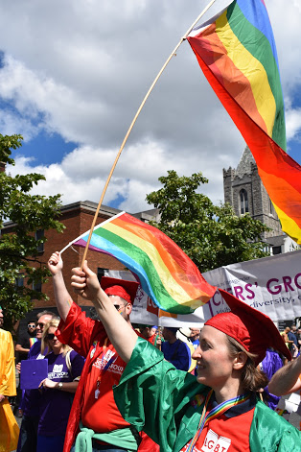
Cad é Bród?
Ceiliúradh bliantúil ar an éagsúlacht agus ar gach ball den phobal LADT+ is ea Bród.
Ceiliúrtar é i dtíortha ar fud an domhain.
Cuid lárnach de Bród is ea paráid nó mórshiúl.
Cuirtear síos ar Bród go minic mar mheascán de cheiliúradh agus agóid.

Slide 7
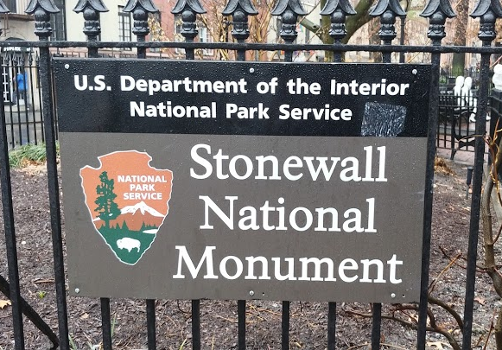
Cad as ar tháinig sé?
Tharla na chéad mhórshiúlta Bród i Stáit Aontaithe Mheiriceá i mí an Mheithimh 1970.
Freagairt ab ea iad ar chíréibeacha Stonewall i Nua-Eabhrac, a tharla bliain roimhe sin go díreach ar an 28 Meitheamh 1969.

Slide 8
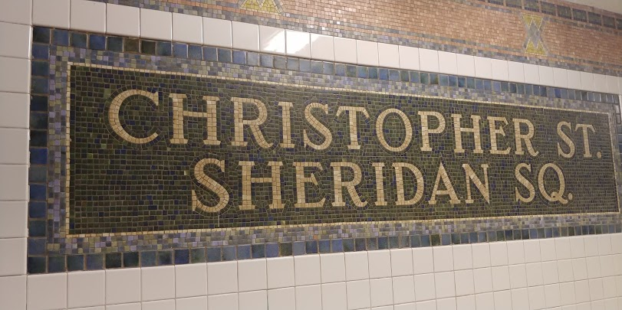
Cad as ar tháinig sé?
Tugadh Christopher Street Liberation Day ar an mórshiúl i Nua-Eabhrac (as Christopher Street - an tsráid ar a bhfuil an Stonewall Inn suite).
Tugtar Christopher Street Days ar na féilte Bród i roinnt cathracha sa Ghearmáin fós.

Slide 9
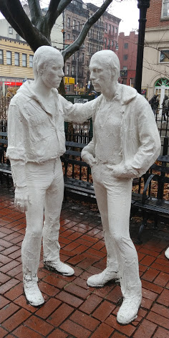
Céard a tharla in Stonewall?
Bhí saoránaigh LADT+ sna Stáit Aontaithe tar éis leithcheal agus ciapadh a fhulaingt leis na céadta bliain.
Sna 1950idí agus sna 1960idí sna Stáit Aontaithe, bhí córas dlí frith-aerach ann do Mheiriceánaigh LADT+.
D'fhéadfaí daoine a ghabháil mar gheall go raibh siad aerach.

Slide 10
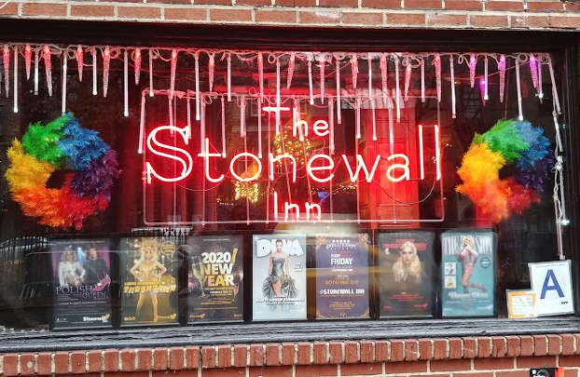
Céard a tharla in Stonewall?
Measadh go raibh Nua-Eabhrac 'róbhog' mar thug an stát sin ísliú céime don homaighnéasacht agus rinne sé oilghníomh di, cé go bhféadfaí téarma príosúin 6 mhí a ghearradh ar dhaoine go fóill.
Uaireanta dhéanadh póilíní ruathar ar eagraíochtaí nó gnólachtaí a bhí aitheanta mar áiteanna a dtugadh daoine LADT+ cuairt orthu.
Bhí an Stonewall Inn ar cheann de na háiteanna seo.

Slide 11
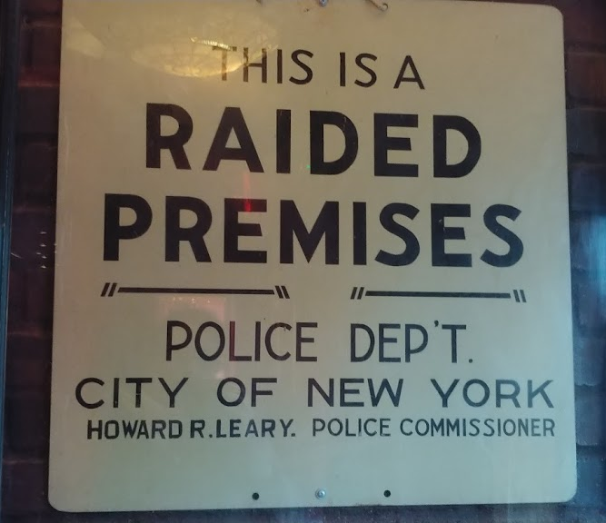
Céard a tharla in Stonewall?
Ar 1.20am Dé Sathairn, 28 Meitheamh 1969, rinneadh ruathar ar an Stonewall Inn.
Rinneadh a lán ruathar ar an áit roimhe sin agus bhí daoine tuirseach den chiapadh.
De ghnáth, le linn na ruathar sin, bheadh ar na daoine sa teach tábhairne seasamh i líne agus a gcártaí aitheantais a thaispeáint.

Slide 12
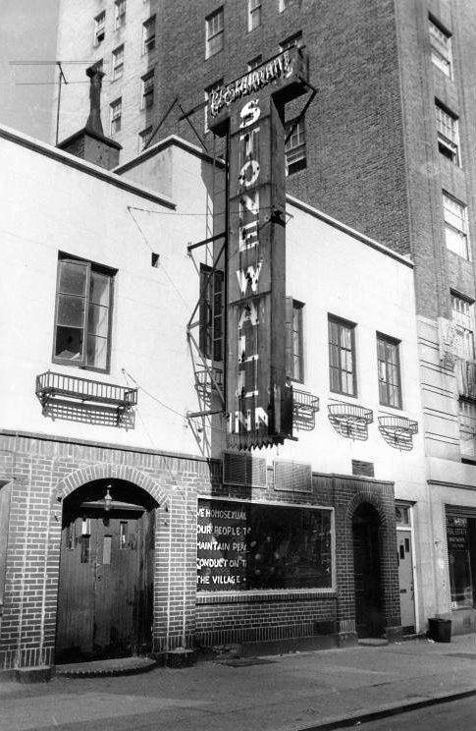
Céard a tharla in Stonewall?
Dúradh sa dlí go raibh ar dhaoine trí bhall éadaigh ar a laghad a bhí 'cuí ó thaobh inscne de' a chaitheamh.
Gabhadh iad go minic nuair nár chloígh siad leis an dlí seo.
Ar an 28 Meitheamh 1969, áfach, níor chomhoibrigh daoine leis an ruathar.

Slide 13
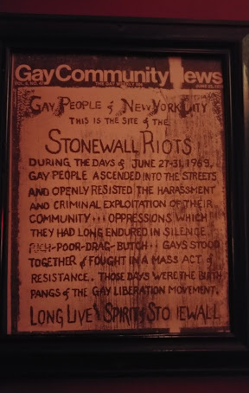
Céard a tharla in Stonewall?
Dhiúltaigh fir sa líne cártaí aitheantais a thaispeáint.
Shocraigh na póilíní gach duine a thabhairt go dtí stáisiún na bpóilíní ach ní raibh na vaigíní réitithe acu.
Thosaigh slua ag bailiú lasmuigh den teach tábhairne.
Agus bean amháin á bogadh, buaileadh sa cheann í le smachtín.

Slide 14
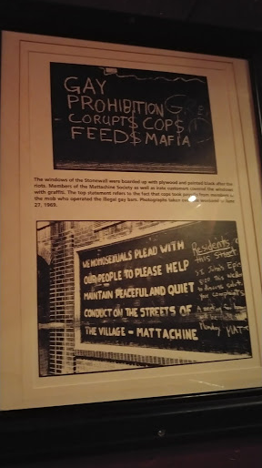
Céard a tharla in Stonewall?
Ghlaoigh sí ar an slua rud éigin a dhéanamh agus í á caitheamh isteach sa vaigín agus cuireadh tús leis an bhforéigean ansin.
Sa deireadh thiar, gabhadh 13 dhuine agus bhí an pobal LADT+ i ndeireadh na feide.
Bhí daoine leispiacha, aeracha, déghnéasacha agus trasinscneacha ag seasamh an fhóid.

Slide 15
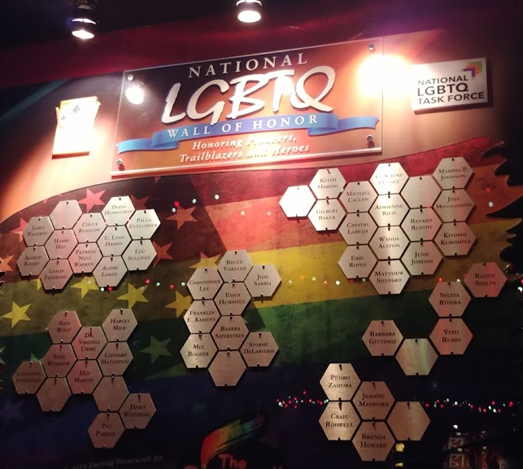
Céard a tharla ansin?
Ar an 2 Samhain 1960, mhol Craig Rodwell, a pháirtí Fred Sargent, Ellen Broidy agus Linda Rhodes go mbeadh mórshiúl i gCathair Nua-Eabhrac an samhradh ina dhiaidh sin mar chuimhneachán ar na hagóidí a bhí ann bliain roimhe sin.
Cuirtear síos don ghníomhaí déghnéasach Brenda Howard gurbh ise a thug an t-ainm 'Pride' ('Bród') ar an imeacht.

Slide 16
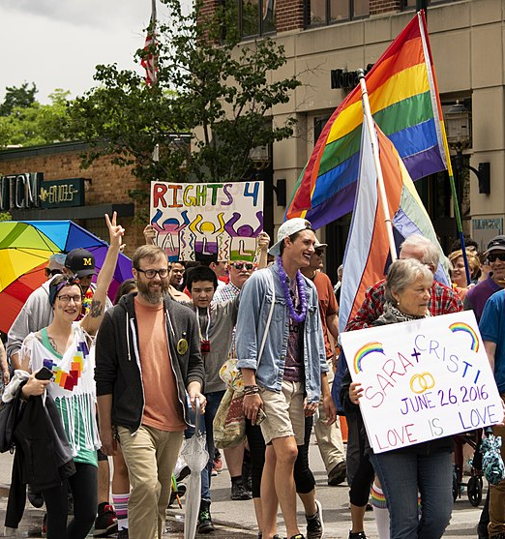
Céard a tharla ansin?
Is mar gheall air seo a tugadh ‘The Mother of Pride’ ('Máthair Bród') uirthi ina dhiaidh sin.
Bhí an chéad mhórshiúl ar an 28 Meitheamh 1970.
D'éirigh go maith leis agus cuireadh tús le mórshiúlta ar fud na Stát Aontaithe agus ansin ar fud an domhain.

Slide 17
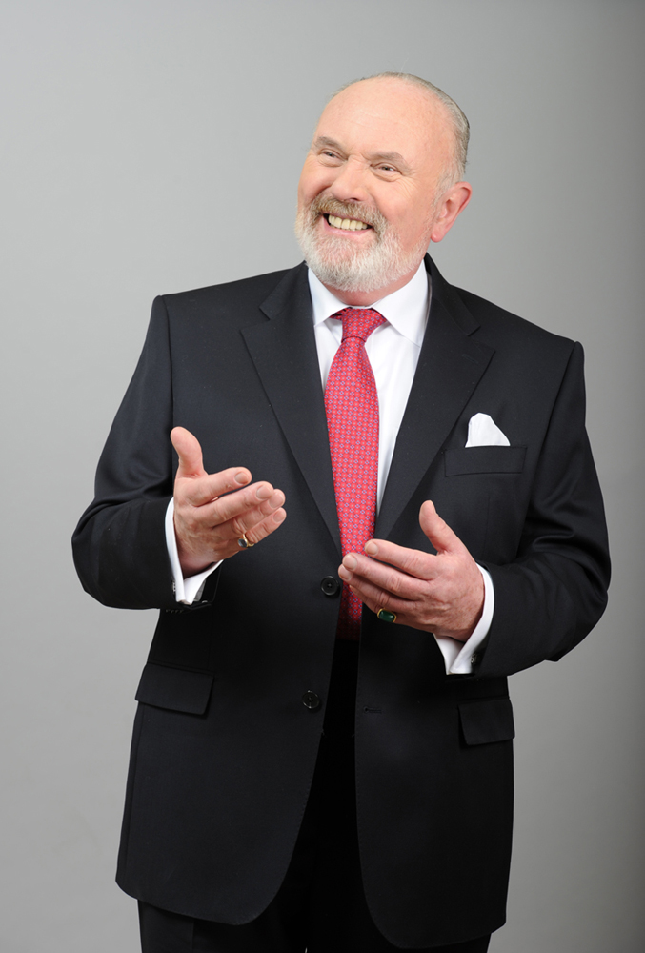
Céard faoi Éirinn?
Tharla an chéad agóid LADT+ i mBaile Átha Cliath ar an 27 Meitheamh 1974.
Chuaigh deichniúr (an Seanadóir David Norris san áireamh) ar mhórshiúl ón Roinn Dlí agus Cirt go dtí Ambasáid na Breataine chun agóid a dhéanamh in aghaidh choiriúlú na homaighnéasachta (iarsma ó na dlíthe coilíneachta).

Slide 18
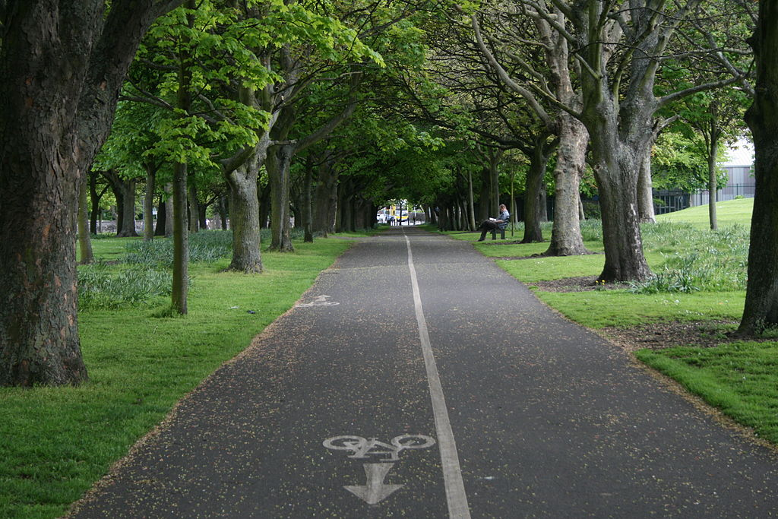
Céard faoi Éirinn?
Tharla an chéad mhórfhorbairt eile i 1983.
Le linn an tsamhraidh i 1982, buaileadh a lán fir aeracha agus déghnéasacha in ionsaithe homafóbacha i mBaile Átha Cliath.
Ar an 9 Meán Fómhair 1982, buaileadh fear óg darbh ainm Declan Flynn chomh dona sin go bhfuair sé bás ina dhiaidh sin.

Slide 19
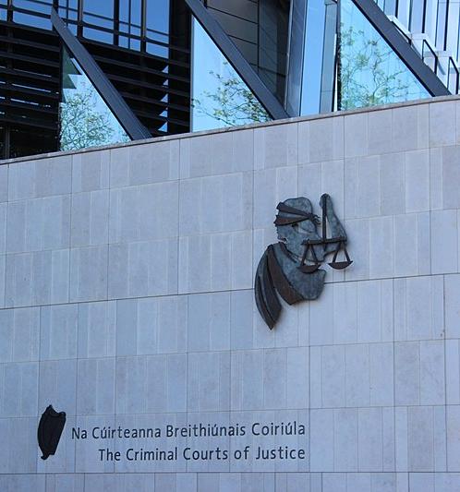
Céard faoi Éirinn?
D'ainneoin gur admhaigh beirt den chúigear ionsaitheoirí gur ionsaigh siad timpeall 20 duine LADT+ thar an tréimhse sé seachtaine, scaoileadh saor gach duine den chúigear agus gearradh pianbhreith ar fionraí orthu.
B'ionann pianbhreith ar fionraí agus a rá nach mbeadh orthu dul isteach sa phríosún ach amháin dá ndéanfaidís rud éigin mícheart eile.

Slide 20
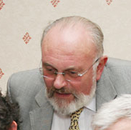
Céard faoi Éirinn?
Ag an am céanna, gearradh téarma príosúin 12 mhí ar fhear a ghoid sparán.
Dúirt an breitheamh i gcás Flynn 'nach bhféadfaí é seo a mheas mar dhúnmharú riamh' (‘this could never be regarded as murder’) agus nach raibh ‘aon chineál pionóis’ (‘no element of correction’) ag teastáil maidir leis na fir.
Bhí an-imní ar dhaoine LADT+ faoin toradh.

Slide 21
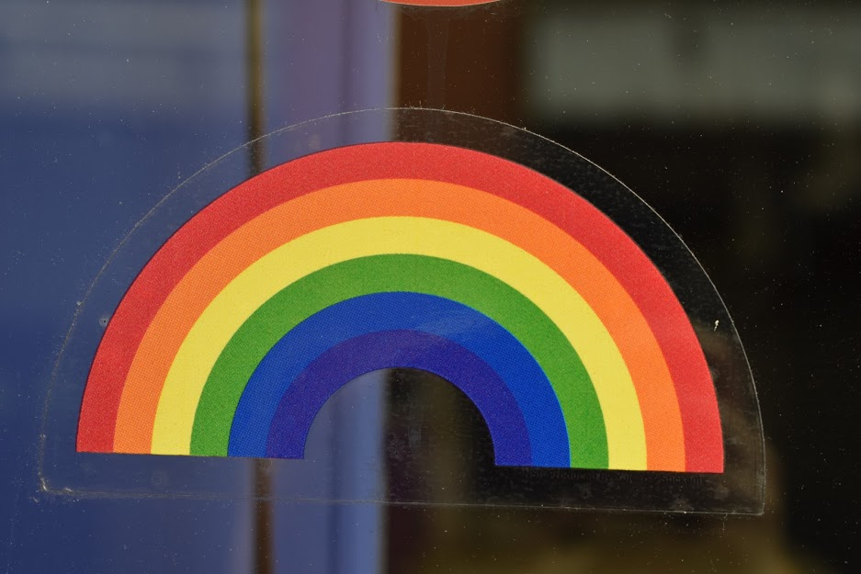
Céard faoi Éirinn?
Mar thoradh air sin, tharla an agóid ba mhó ar son cearta LADT+ go dtí sin.
Dé Sathairn, 19 Márta 1983, tar éis an bhreithiúnais, chuaigh na céadta duine ar mhórshiúl ó Halla na Saoirse go Páirc Fhionnradhairc (áit ar maraíodh Declan).
Tharla an chéad Pharáid Bród i mBaile Átha Cliath i mí an Mheithimh an bhliain sin.

Slide 22
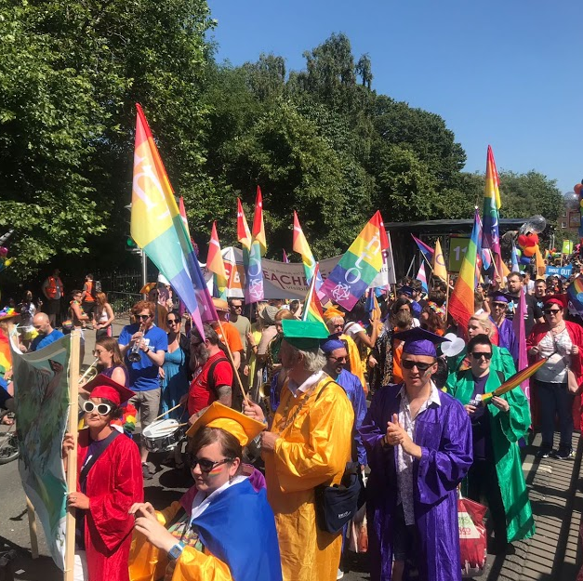
Céard faoi Éirinn?
Ó shin i leith, tá Bród Bhaile Átha Cliath ag dul ó neart go neart agus glacann na mílte agus na mílte duine páirt ann gach bliain.
Is é Bród Bhaile Átha Cliath an dara féile is mó sa phríomhchathair (i ndiaidh Lá Fhéile Pádraig).
Bíonn paráidí Bród i gcathracha agus i mbailte ar fud na hÉireann sa lá atá inniu ann.

Slide 23
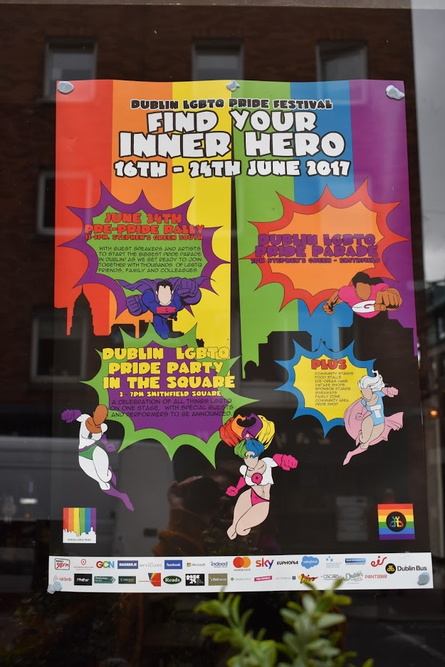
Céard faoi Éirinn?
In ainneoin an dul chun cinn atá déanta maidir le cearta LADT+ thar na blianta, déantar leithcheal ar dhaoine LADT+ fós sa tsochaí.
Dá bhrí sin, tá Bród fós mar dhlúthchuid den fhéilire chun a mheabhrú dúinn go bhfuil an éagsúlacht ina láidreacht againn agus gur cheart caitheamh le gach duine ar an gcaoi chéanna.

Slide 24
Ceisteanna Fiosraithe
Conas a mhothaigh sé a bheith mar dhuine LADT+ sna 1960idí?
Cé na hathruithe a tharla ar chearta LADT+ idir na 1960idí agus an lá atá inniu ann?
Ós rud é nach raibh an-mheas ar dhaoine LADT+ an t-am sin, an raibh na daoine LADT+ nó na daoine neamh-LADT+ ní ba chróga páirt a ghlacadh sna hagóidí ar son cearta LADT+ i 1983?
Céard a dhéanfainn féin?
An bhfuil Bród fós tábhachtach? Cén fáth?

Slide 25
Féinmheasúnú: D'fhoghlaim mé conas…
eochairstór focal a bhaineann le féiniúlachtaí LADT+ a shainmhíniú
bunús an chéad imeachta Bród ar domhan a aithint
cur síos a dhéanamh ar bhunús an imeachta Bród in Éirinn
plé a dhéanamh ar na bealaí ar tháinig athrú ar dhearcthaí agus tuairimí ó bhí na 1960idí ann.
an tábhacht a bhaineann le Bród go fóill mar imeacht bliantúil a phlé

Slide 26
Admhálacha maidir leis na híomhánna
https://commons.wikimedia.org/wiki/File:Stonewall_Inn_1969.jpg#/media/File:Stonewall_Inn_1969.jpg Diana Davies, copyright owned by New York Public Library / CC BY-SA (http://creativecommons.org/licenses/by-sa/3.0/)
https://upload.wikimedia.org/wikipedia/commons/e/e1/Pride_March.jpg by Jay Paul / CC BY-SA (https://creativecommons.org/licenses/by-sa/4.0)
By 1-555-confide (talk) - Own work (Original text: self-made), CC BY 3.0, https://commons.wikimedia.org/w/index.php?curid=15852592
By Eoghan888 - Own work, Public Domain, https://commons.wikimedia.org/w/index.php?curid=19219417
By Metro Centric - Dublin, CC BY 2.0, https://commons.wikimedia.org/w/index.php?curid=85071781
By Lapsed Pacifist, CC BY-SA 3.0, https://commons.wikimedia.org/w/index.php?curid=3296964

